Slide 1
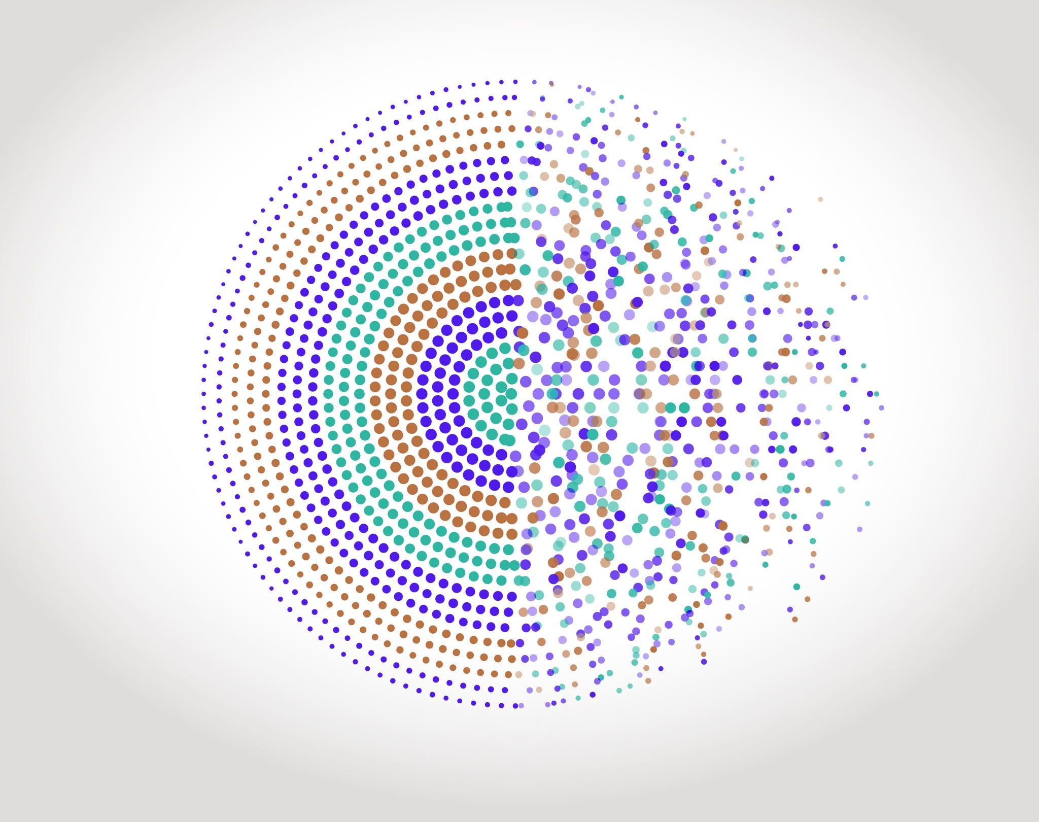

Capteurs et mise en forme
CeTI / Semestre 5 / Institut d’Optique / B1

Slide 2

Déroulement des modules CéTI
4 blocs de 2 séances de TD
3 blocs de 2 séances de TP
Séance 1 : travail en groupe sur une thématique
Séance 2 : synthèse / démo
Mise en forme / Filtrage
Capteurs et mise en forme
Photodétection
Filtrage actif
Numérique
Photodétection
Notions avancées
Asservissement

Slide 3
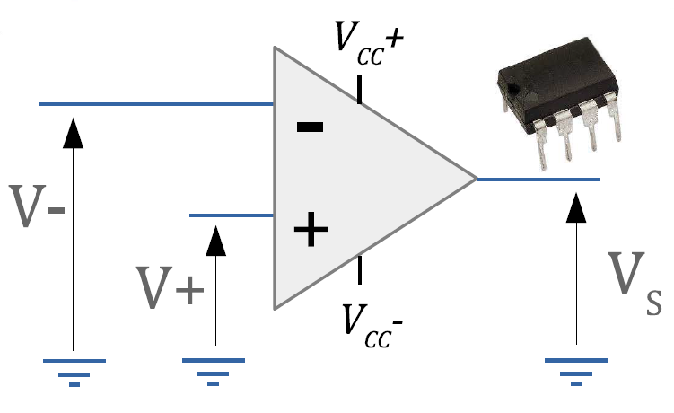
Capteurs et mise en forme
Abaisser une tension
Elever une tension
Limiter une tension
Amplifier un signal BF
Mettre en œuvre un capteur de température PT100
Ressources
Fiche Résumé : Fondamentaux
Fiche Résumé : Capteurs
Fiche Résumé : ALI
Fiche Résumé : Diodes

Slide 4
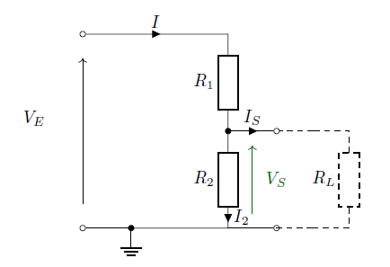
M1 – Abaisser une tension
Pont diviseur

Slide 5
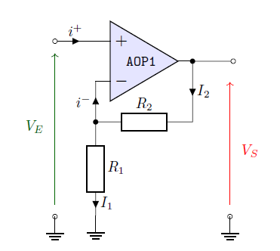
M2 – Elever une tension
Montage amplificateur

Slide 6
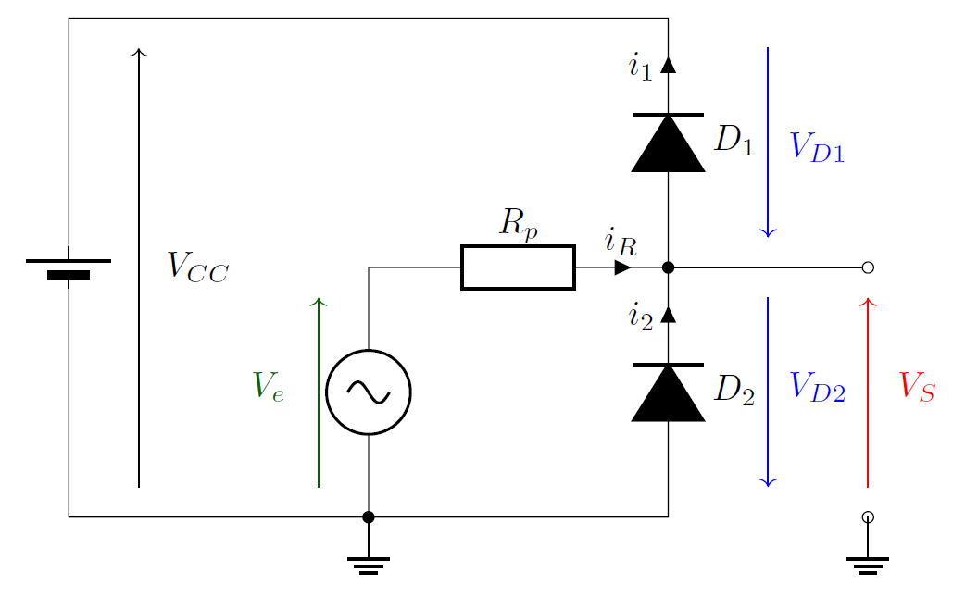
M3 - Limiter une tension
Diodes

Slide 7
M4 – Amplifier un signal
Montage amplificateur
(ici non-inverseur)

Slide 8
M5 - Additionner des signaux
ALI : montage additionneur

Slide 9
M6 - Mettre en forme un capteur de température
Mise en forme

Slide 10
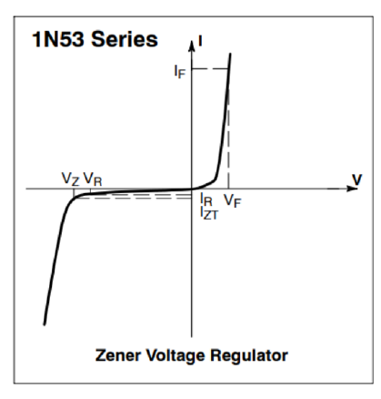
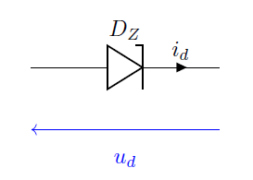
M6 - Mettre en forme un capteur de température
Diode Zener

Slide 11
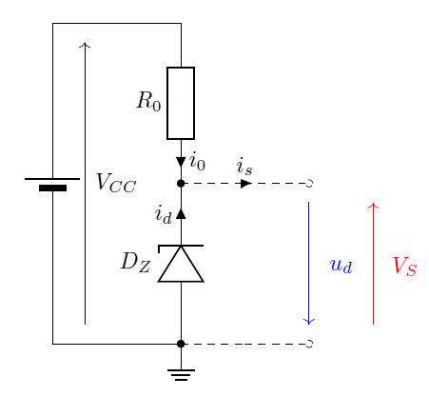
M6 - Mettre en forme un capteur de température
Régulation

